Slide 1
Научный семинар Северо-Западного регионального научного центра РАО
«Современные проблемы взаимосвязи дидактики
и методики обучения»
РОССИЙСКИЙ ГОСУДАРСТВЕННЫЙ ПЕДАГОГИЧЕСКИЙ УНИВЕРСИТЕТ ИМ. А. И. ГЕЦЕНА
18 февраля 2018 года

Slide 2
РГПУ им. А. И. Герцена
18 февраля 2019 г.
Проблемы взаимосвязи:
неравномерность
развития методик
Научный семинар Северо-Западного регионального научного центра РАО «Современные проблемы взаимосвязи дидактики
и методики обучения»

Slide 3
Смена парадигмы образования
Цель – овладение
умениями
Ученик в центр ПС
Цель – освоение содержания
Педагог в центре педагогической системы
Дореволюционный период
Советский период
Предметная система обучения

Slide 4
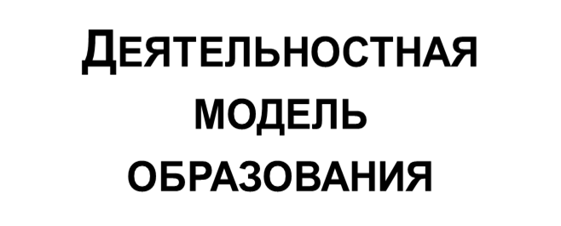
Для успешной
познавательной
деятельности
ее мотивы должны
обеспечивать
ученику обретение
личностно-значимых
смыслов
во всем
разнообразии
содержании
образования
Познание мира
во всем его многообразии требует от ученика способности к владению универсльными способами деятельности
Условия:
предметное обучение
?
Между методиками должны существовать
преемственные связи
в проектировании предметного содержания
сообразно с возрастными закономерностями
взросления личности,
становления ее ценностных ориентаций в познании мира,
в способах развития
универсальных умений познавательной деятельности

Slide 5
В предметном обучении, при формировании умения каждый учитель работает над ним, используя приемы из своей методики.
Приобретаемый учениками опыт деятельности, адекватный используемым приемам, не переносится на другой предмет, и там умение формируется снова вне языкового контекста базового предмета
Методика обучения
Математики 5 кл
Методика обучения
Истории 5 кл
Методы
Методы
Действия с отрицательными числами:
-100+150= 50
История
Счет лет
100 г. 50 г. 50г 100г
До нашей эры Наша эра

Slide 6
Отсутствие взаимосвязи в обращении к уже имеющемуся опыту познания «Слова»! Индифферентность предъявления материала,
Нет направленности на возрастные ценностные интересы личности, на процессы смыслообразования
Литература 7 кл.
§ 1. Историческая основа и идейно-композиционные особенности "Слова..
§ 2. Образная система "Слова о полку Игореве
§ 3. История открытия и публикации "Слова о полку Игореве”. Вопрос о подлинности "Слова"
История 6 кл.
«Слово о полку Игореве» –памятник древнерусской литературы» .

Slide 7
Методики представляют собой замкнутые системы, с разным пониманием процесса обучения, в том числе проблем идущего смыслообразования, формирования умений
Между методиками отсутствуют преемственные связи в использовании способов обучения, приемы переноса умений в новые условия
Методическая система обучения математики
Методическая система обучения истории
Методическая система обучения литературы

Slide 8
Замкнутость методик сложилась исторически
На судьбу методик влияли не только общеизвестные , но и особые условия их возникновения и развития
Цель – освоение содержания
Цель – овладение
умениями
Дореволюционный период
Советский период
Предметная система обучения

Slide 9
1. Методики возникали неодновременно: в зависимости от времени включения их предмета в структуру среднего российского образования.
Иностранные языки
Русский язык
Математика
Естествознание
История
География
Рисование
Словесность Физика
[Химия
Музыка
Физкультура
Труд]
Химия
Музыка
Физкультура
Труд
Биология
Информатика
XVIII в.
XIXв.
XX в.
XXI в.

Slide 10
На судьбу методик влияла стабильность нахождения предмета в системе образования
Исчезнувшие предметы
Закон Божий
Риторика
Поэтика
Статистика
Греческий язык
Латинский язык
Педагогика и др
Исчезавшие
и возвратившиеся
предметы:
Обществоведение
Астрономия и др.
XVIII в.
XIXв.
XX в.
XXI в.

Slide 11
Становление и развитие всех методик подчинялось общим закономерностям
Возникновение практического опыта предметного обучения
Возникновение и развитие прикладных методических знаний
(«частных дидактик»)
Оформление и развитие методики как самостоятельной области
научных педагогических знаний
По времени эти уровни своего развития каждая методика проходила в свои сроки

Slide 12
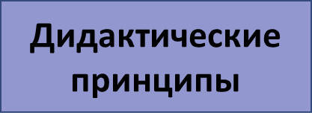
Параллельное, а не взаимосвязанное развитие
Дидактика – методики
Методики –методики
Замкнутость методик имеет генетические корни
Базовые науки,
опыт предметной деятельности:
содержание, структура предметаи
Базовые науки:
Способы предметного познания
(ученые + педагоги-предметники)
(ученые, специалисты)
Педагогика развивается
в своей логике: вне анализа и обобщения
методического опыта
Главное влияние
Каждая методика накапливает этот опыт сама.
Он не транслируется на другие методики
Педагогические теории
(развития личности)
Главное влияние
Опыт межпредметных связей
содержания
Возникновение опыта предметного обучения
Возникновение практической
методики
Опыт
развивающего обучения
личности
Дореволюционный период

Slide 13
Развитием методики занимались ученые методисты, обладавшие способностью к интеграции знаний психолого- педагогических и базовых наук для решения проблем предметного обучения
Методологические основы
Психолого-педагогические основы
Методология
базовых наук, областей знаний
Методическая теория
Общие и возрастные закономерности и особенности
предметного познания
Методика-область научных знаний
Обобщение прикладных знаний
На государственном уровне построение системы установления межпредметных связей содержания. Поэтапного, сообразно возрасту
формирования умений
Советский период

Slide 14
В наши дни, сохраняется неравномерность уровней развития методик
Уровни развития
Методологические основы
Методическая теория
Экспериментальные исследования
Практическая методика
М е т о д и к и
Современный период

Slide 15
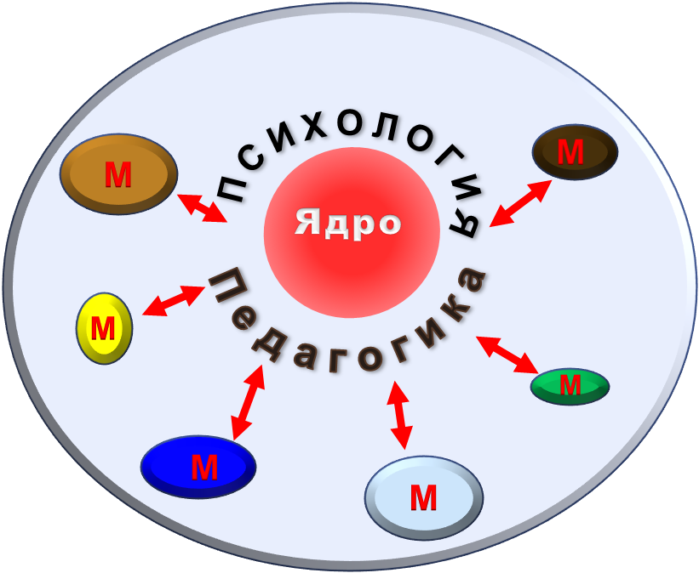
Решение современных задач становления личности, развития ее способности к универсальным познавательным действия приходится теперь решать не только в условиях замкнутых предметных методик , но и при наличии внутри самих методик вариативных подходов к обучению
М
М
М
Ядро
Ядро
Ядро
М
Ядро
М
Единой психолого-педагогической системообразующей основы нет.
Советская педагогическая система
Современное состояние методик

Slide 16
Цель – освоение содержания
Педагог в центре педагогической системы
Цель – овладение
умениями
Ученик в центре ПС
Построение принципиально новой модели предметного обучения требует, как никогда, от ее разработчиков интегративного, именно методического мышления
Предметная система обучения

Slide 17
Чтобы методики превратились в открытые и взаимосвязанные системы им необходимо такое взаимодействие
МЕТОДИКИ
Общие
теоретические
основы

Slide 18
В наши дни, сохраняется неравномерность уровня развития методик
Методикам необходимо разработать принципиально новую систему сопровождения предметного обучения ,
позволяющую учителям на основе предметных технологий самим проектировать учебный процесс;
предоставляющую ученикам все необходимые средства обучения для развития их способности самостоятельной познавательной деятельности

Slide 19
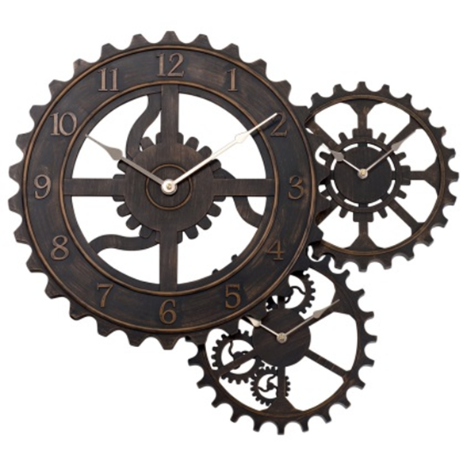
Педагогика
П с и х о л о г и я
Ядро

